Slide 1


Técnicas para Análise de Tráfego de Rede
Universidade do Minho Escola de Engenharia Engenharia Informática Unidade Curricular de Redes de Computadores Ano Letivo de 2021/2022
Grupo 52
António Mendes(A84675) | Maria Cunha (A93264) | Vicente Moreira (A93296)

Slide 2

Índice
Introdução
Metodologia de Análise de Tráfego
Data Sets
Técnicas de Pré-Processamento
Técnicas de Análise (Mining)
Avaliação
Conclusão

Slide 3

Introdução
A internet e serviços por meio online estão bem integrados na sociedade, sendo até considerados essenciais nos dias de hoje.
Não só, a dimensão de dados trocados aumentou exponencialmente, podendo haver milhares de utilizadores numa rede em simultâneo.
Surgiu assim a necessidade de uma gestão de rede mais eficaz e a habilidade proteger os dados partilhados por este meio, dando lugar a um novo ramo na área da informática que analisa o tráfego de rede online.

Slide 4
Introdução
Para analisar o tráfego de rede, criaram- se dois tipos de esquemas preventivos:​
Previsão de longo prazo
Fornece um bom modelo do funcionamento da rede, permitindo prever problemas futuros e planear de forma cuidada as necessidade de expansão da rede.
Previsão de curto prazo
Permite o controlo de congestionamento ativo e auxilia na gestão de alocação de recursos, assim como melhorar a qualidade de serviço.

Slide 5
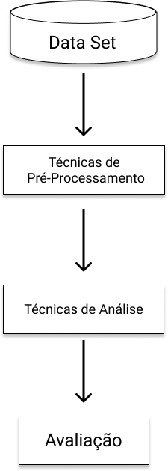
Metodologia de Análise de Tráfego
A análise de tráfego é uma tarefa complexa dado que pode ser efetuada nos vários níveis de rede.
A vasta dimensão dos dados a serem recolhidos e tratados justificou a criação de uma metodologia genérica de análise de tráfego.
Para a anáise completa de dados, através desta metodologia, exploramos 4 passos : data set’s, técnicas de pré-processamento, técnicas de análise, e , por fim, avaliação.

Slide 6

Metodologia de Análise de Tráfego Data Sets
Data Sets são a coleção de dados relacionados de informação, compostos por elementos distintos mas manipulados por computadores como uma unidade só.
Há vários standards de Data Sets, cada um contendo as suas vantagens e desvantagens, sendo alguns mais específicos para uma dada análise.
Data Sets frequentamente utilizados: NSL-KDD data set, Berkeley Lab data set, DARPA data set, etc.

Slide 7
Metodologia de Análise de Tráfego Técnicas de Pré-Processamento
Esta etapa ocorre em duas fases distintas: Segmentação e Seleção.
Segmentação responsável por distribuir os valores contínuos de um atributo em segmentos distintos, reduzindo significativamente o tempo de análise de tráfego.
Seleção este passo reduz a quantidade de dados a ser analisada ao selecionar que atributos de valores são relevantes para a análise.

Slide 8

Metodologia de Análise de Tráfego Técnicas de Análise (Machine Learning)
Esta fase é uma das mais importantes do processo para a análise de tráfego de rede, dado a grande dimensão e complexidade dos dados a serem analisados.
É frequente e necessário recorrer a técnicas de Machine Learning (ML). Esta técnica consiste em “treinar” um modelo, descobrindo padrões e relações nos dados fornecidos.
ML não só é uma solução viável para redes de larga escala como também é capaz de lidar com tráfego encriptado. No entanto, esta ainda sofre de problemas como falta de soluções adaptativas para o dinamismo das redes.

Slide 9
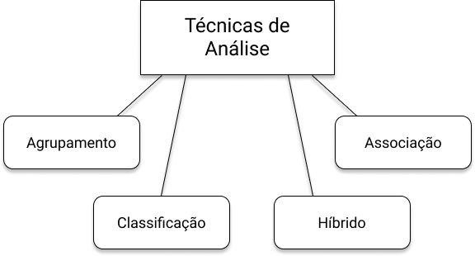
Metodologia de Análise de Tráfego Técnicas de Análise (Mining)
Os métodos de análise de tráfego podem ser divididos em 4 categorias:
Agrupamento Focado em agrupar dados semelhantes em clusters para análise de padrões.
Associação Avalia cada par de atributos nos dados com um item, obtendo assim coleções de items que depois é utilizado para descobrir padrões e relações entre os vários atributos.
Classificação Caracterizada por atribuir classificações aos dados. Esta tem como objetivo classificar todo o tráfego da rede como tráfego normal ou malicioso.
Híbrido Constituido pela combinação de dois ou mais métodos de análise. Estes têm como objetivo aumentar a eficiência da análise.

Slide 10
Metodologia de Análise de Tráfego Avaliação
Dependendo da análise a ser efetuada, o modelo gerado é depois avaliado através de várias métricas como:
Número de Falsos-Positivos
Número de Falsos-Negativos
Taxa de Deteção
Taxa de Precisão
Percentagem de Previsões Bem Sucedidas

Slide 11

Conclusão
Esta é uma área de elevada importância, tendo muitos mais detalhes e pormenores em cada das etapas mencionadas.
Consideramos relevante um estudo contínuo nesta área, visto que se encontra em constante evolução e expansão, o que, por sua vez, leva à necessidade de adaptarmos e evoluirmos, também, as nossas técnicas de análise de tráfego de redes.

Slide 12
Técnicas para Análise de Tráfego de Rede
Universidade do Minho Escola de Engenharia Engenharia Informática Unidade Curricular de Redes de Computadores Ano Letivo de 2021/2022
Grupo 52
António Mendes(A84675) | Maria Cunha (A93264) | Vicente Moreira (A93296)

